Slide 1


Segmentation of the customers of an E-commerce site
ISE2 2023-2024
Groupe 1
Ibrahim Souleymane AMADOU
Ivana TANGOUO KUETE
PANONMANEGRE TIENDREDREOGO
Élèves ingénieurs statisticien économiste
Sous la Supervision :
Mously DIAW
Ingénieur de Travaux Statistiques

Slide 2

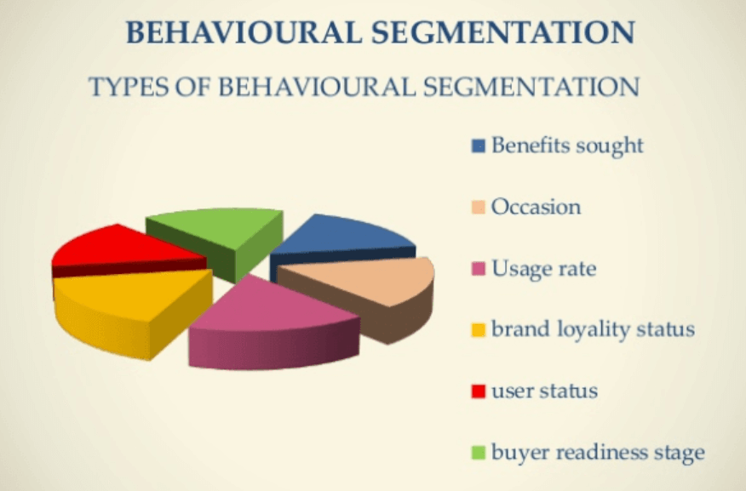
Contexte et Justification
Olist est une entreprise Brésilienne , spécialisé en E-commerce elle souhaite fournir à ses équipes marketing une segmenation des clients utilisable au quotidien pour leur campagne de publicité.
Notre objectif est de comprendre des different types de clients en nous basant sur leur comportement.
Nous allons fournir une procedure de segmentation en expliquant les groupes .
Proposer également un contrat d’entretien de la base basée sur l’analyse de la stabilité des segments

Slide 3

Description de la base et variables
Olist_order_payement_dataset
Olist_product_dataset
Olist est constitué de neuf bases interconnecté
selon le schéma ci-après
Nous allons liées les 09 fichiers suivants les relations mentionnées sur le schéma
Après la jointure nous obtenons une base nommée data constitué de
- 112650 observations
- 22 variables
- La base obtenue a peu de valeurs manquantes
Cette base recense toutes les informations possibles sur les commandes faites par les clients Du site.
Order_id
product_id
Client
Order_id
Order_id
Seller_id
Olist_review_dataset
Olist_order_dataset
Olist_order_items_dataset
Olist_seller_dataset
Customer_id
Zip_code_prefix
Zip_code_prefix
Olist_order_customers_dataset
Olist_geolocatisation_dataset

Slide 4

Features Ingeneering
Créer de nouvelles variables qui nous permettront d’analyser le comportements de nos clients
Supprimer les variables peut importantes à notre analyse
Constituer une base Client qui agrège les informations et indicateur de nos clients
Suppression des variables : "product_category_name", "product_weight_g", "product_length_cm", "product_height_cm", "product_width_cm", "product_category_name", "seller_id", "shipping_limit_date", "order_approved_at", "order_delivered_carrier_date"
Création de nouvelle catégories de produits qui regroupe les 70 précedentes
Création de nouvelle variable aggreger pour les clients
Ratio du nombre de commande passé par un client par catégories de produit générale
On crée les variables qui attribut à chaque catégories par client le ratio du nombre de commande passée dans cette catégorie de produit
Nombre de moyen de produit par commande pour un client
Client
variable écart de livraison: le temps entre le temps de livraison prévu et le temps de livraison réel
Création d’une variable dichotomique pour les avis des clients
Création de l’indicateur RFM (Recency, Frequency, Monetary)
Variable qui prends en compte la recence d’un client , le volume et la valeur de ses commande
Elle permet à l’entreprise de savoir qui sont plus actifs et qui leur rapporte le plus d’argent

Slide 5

Features Ingeneering
Constitution de la base des clients
Chaque client de cette base sera identifier de façon unique par son identifiant: id_customer_unique_id
Cette base permettre de faire la segmentation
Agrégation de certaines variables de la base regrouper par client:
"order_id": "nunique", "price": "sum", "freight_value": "sum", "nb_payment_sequential": "mean", "sum_payment_installments": "mean", "review_score": "mean"
Nous avons merger les ratio des catégories de produits, les écart de livraison, appreciation , RFM
Client
Ajout des données de localisation des clients
Création de la variable haversine_distance
93358 Observations
24 variables

Slide 6
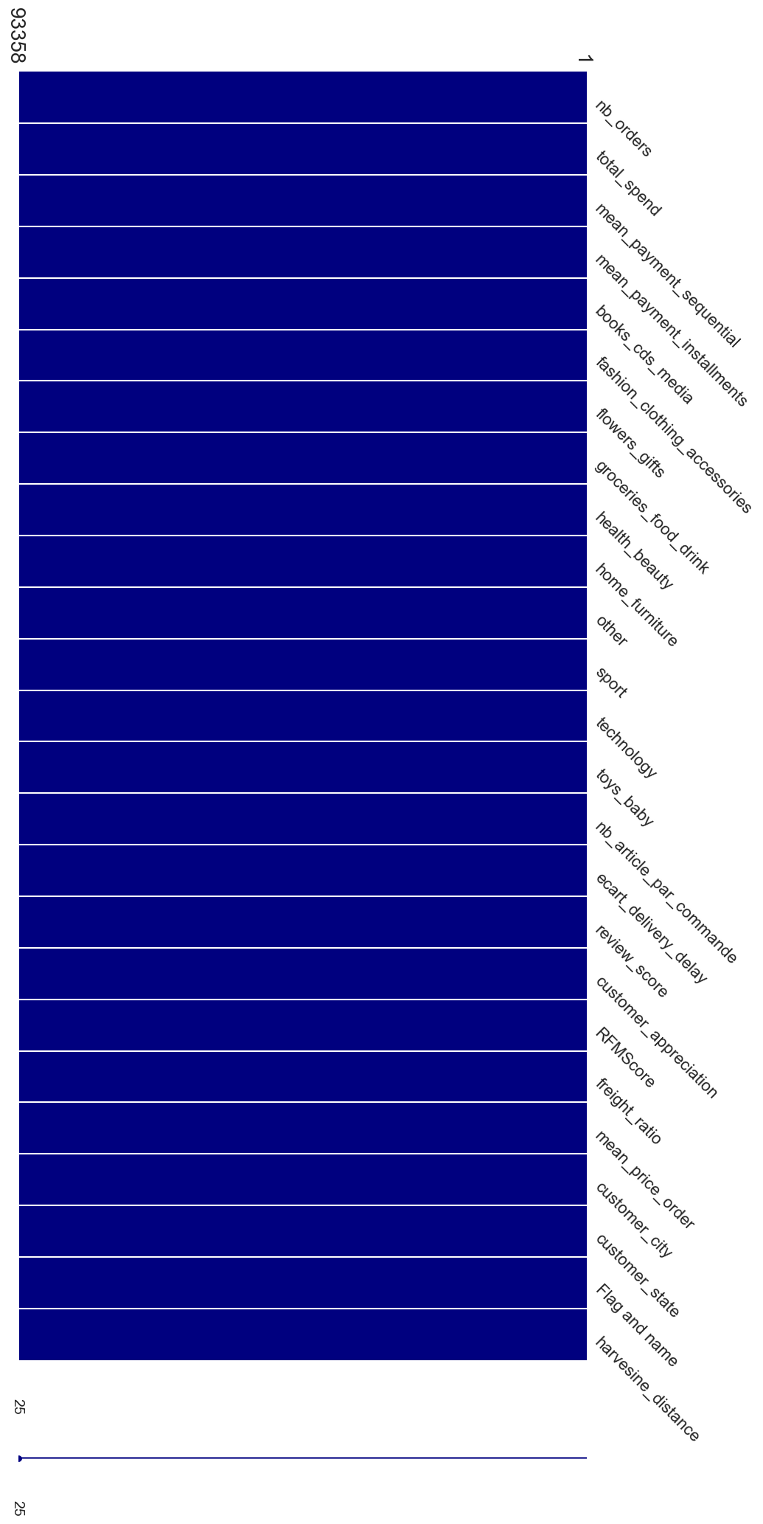
Features Ingeneering
Nettoyage base des clients
Il est question de supprimer les valeurs abbérantes et de verifier la qualité de données
Dans le dataset 02 variables ont chacune une valeur manquante: On impute pas le mode de ces variables
Vérification des variables ayant des pris trop élevés et les nombre de commandes trop élévés
Conclusion : ces resultats sont dues aux articles en question
Client
Analyse des corrélations entre variables et suppression des variables très corrélés entre elles
93358 Observations
23 variables
Pas de valeurs manquantes

Slide 7
Features Ingeneering
Variables retenues
mean_payment_sequential | home_furniture | nb_article_par_commande
mean_payment_installments | other | ecart_delivery_delay
books_cds_media | sport | review_score
fashion_clothing_accessories | technology | customer_appreciation
flowers_gifts | toys_baby | RFMScore
groceries_food_drink |  | freight_ratio
Client

Slide 8
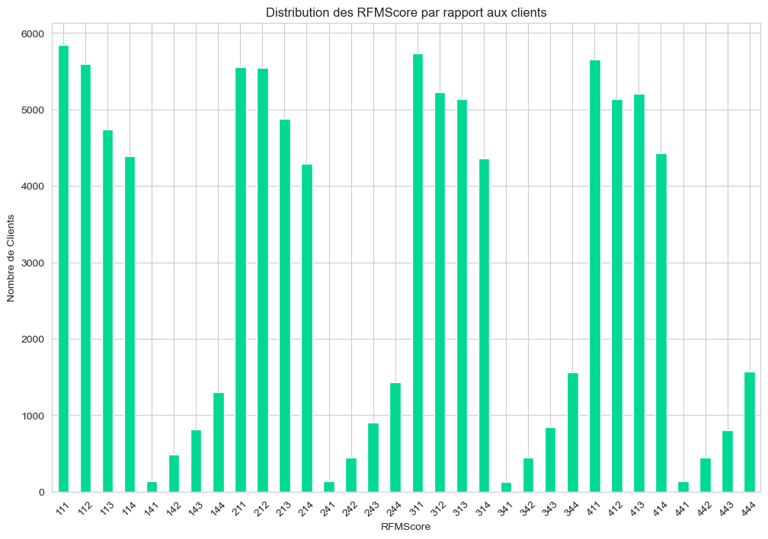
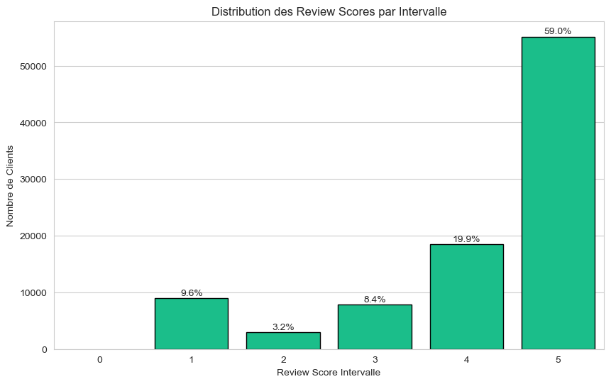
Statistiques descriptives
Distribution des scores d’évaluation des produits Par les clients
Commentaire
Plus de la moitié des clients ont une appréciation presque parfaite des produits
Mais 9.6% n'a pas une bonne appréciation, ce qui n'est pas à négliger
Distribution des RFM des clients
Client

Slide 9
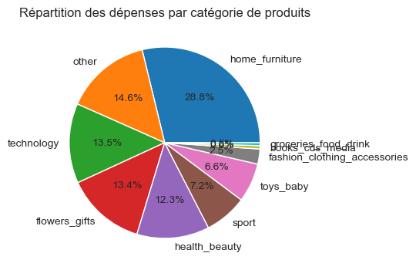
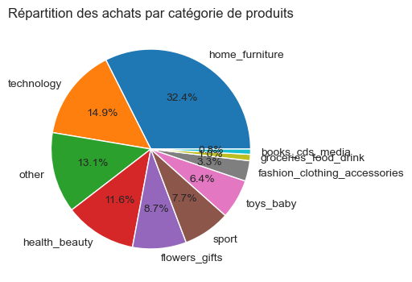
Statistiques descriptives
Répartition de nombre de commande par catégorie de produits
Répartition du volume de vente catégorie de produits
Commentaire: En valeur, la plus grande dépense provient d'achats des fournitures domestiques, suivies des autres catégories de produits et ensuite des produits technologiques , cependant on constate moins de dépense pour l'achats des livres, nourriture et boissons et vêtements
Commentaire: Les clients ont tendances à faire plus d'achats des fournitures domestiques, suivies des produits technologiques et font moins d'achats des livres, nourriture et boissons et vêtements
Client

Slide 10
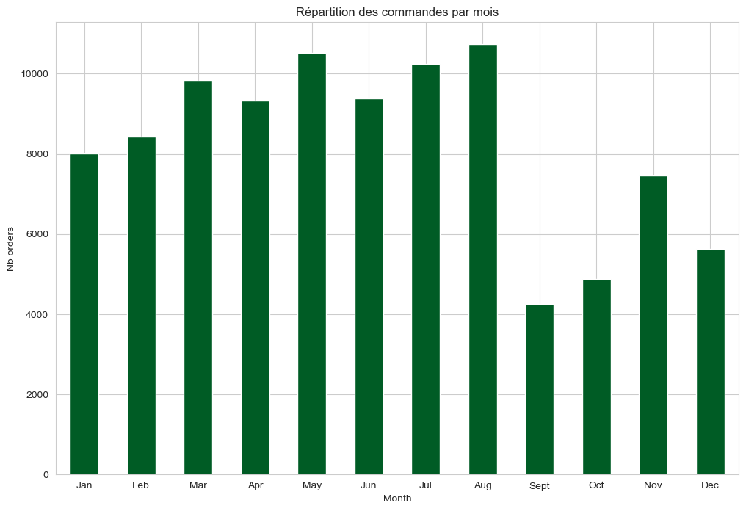
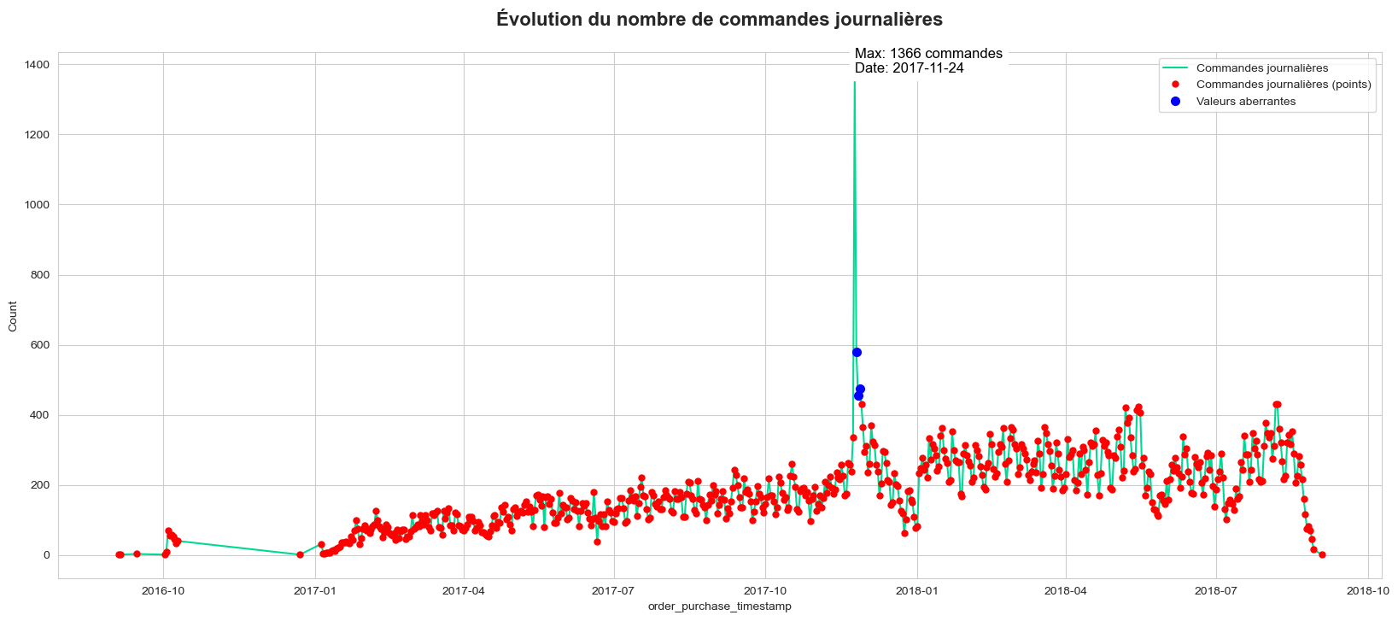
Statistiques descriptives
Evolution du nombre de commande journalière
Evolution des commandes par mois
Commentaire
La tendance du nombre de commande par jours est croissante , cependant elle fluctue beaucoup autour le le moyenne
On remarque aussi un pic de commande le 11 decembre 2017, surement dûe aux achats pour les fête de fins d'années
Commentaire
Les mois de mai et Aout sont les mois où les individus passe le plus grands nombre de commandes
Aux mois de septembre, octobre et decembre par contre le volume de commande chute
Client

Slide 11


Modélisation : Recherche du Meilleur algorithme
Méthodologie
Présentation des algorithmes
Algorithme retenu

Slide 12

Méthodologie
Les étapes de la modélisation :
Preprocessing : MinMax Scaler utilsé pour normalizer les données;
Choix du Meilleur algorithme de Clustering : 6 algorithmes de clustering ont été testés;
DATA
Presentation des algorithmes
Algorithme 1 : Kmeans
Etape 1 :Le nombre optimal de clusters
La méthode du coude (Elbow) a été utilisée : K optimal = 6.
Différentes métriques testées pour confirmer le choix de k : Silhouette - Calinski Harabasz
Représentation en 2D des distances interClusters pour voir si le clustering est performant.
Etape 2 : Entrainement du modèle Kmeans avec K optimal retenu.
Etape 3 : Entrainement d’un 2e modèle ne prenant pas en compte les categories des produits
Etape 4 : Vérification de la stabilité à l’initialisation des centroïdes

Slide 13
Presentation des algorithmes
Algorithme 2 : Reduction de dimensions ACP
Etape 1 :Détermination du nombre d’axes à retenir
Etape 2 : Cercle de correlation et determination des facteurs et leurs significations.
Pour cette étude, notre objectif n’étatit pas de former des clusters à partir de l’ACP, mais d’utiliser les résultats de l’ACP pour optimiser l’algorithme de KMeans
DATA
Algorithme 3 : Kmeans après la reduction de dimension
Algorithme 4 : K – Prototypes
Sélection k prototypes initiaux dans l'ensemble de données X. Il doit y en avoir un pour chaque cluster.
Allouer chaque objet de X à un cluster dont le prototype est le plus proche de lui. Cette allocation se fait en considérant la mesure de dissimilarité.
Algorithme 5 : CAH
Algorithme 6 : DBSCAN

Slide 14
Algorithme retenu
On a partitionné notre data set clients en utilisant différents algorithmes dont K-Means,K-Prototypes, Hierarchiqual agglomerative clustering selon Ward, et DBSCAN.
Les résultas malgré certainnes imperfections tournent autour de 5 a 6 clusters ,mais le plus probants quant au score (silhouette), fit-time,ainsi que son score à l'initialisation est le modele K-Means dont on garde les resultats.
DATA

Slide 15
Algorithme retenu : Intérprétation
DATA
Groupe 1 (Cluster 0): Clients proches géographiquement avec de courts délais de livraison, commandant principalement en début d'année pour des montants faibles. Ils paient avec 1 type de moyen de paiement et avec un nombre faible d'échéances. Les avis de ces clients sont très bons.
Groupe 2 (Cluster 1): Clients de fin d'année. Ils règlent avec plusieurs moyens de paiement pour des montants faibles. Ces clients sont géographiquement peu éloignés(distance haverstine faible) et les délais de livraison sont courts. Les avis de ces clients sont également très bons.
Groupe 3 (Cluster 3): Regroupe les clients qui utilisent plusieurs moyens de paiement et un nombre important d'échéances. Ils ont tendance à espacer les délais entre 2 commandes. Les avis de ces clients sont également très bons.
Groupe 4 (Cluster 2): Ce sont des clients mécontents (les avis sont mauvais). Les délais de livraison sont très importants et les frais de port élevés en raison de l'éloignement géographique. Ce sont cependant les clients qui ont le plus dépensé et ont acheté un grand nombre d'articles. En revanche, le nombre de commandes passées sur le site est moyen.
Groupe 5 (Cluster 4): Ces clients ont passé un nombre important de commandes et sont satisfaits. ils paient comptant pour un montant moyen de commande. Ils sont géographiquement proches.

